Slide 1



[ ]
Avatar S

Slide 2
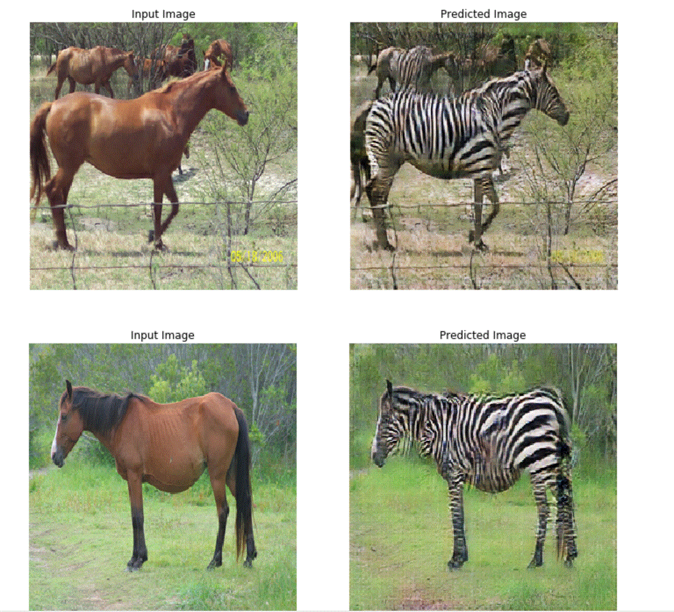
컨투어방식을 통해서 테스트 데이터를 만드는 것의 효율성 문제점 발견
Cycle GAN을 통해서 테스트 데이터 제작으로 변경
Google Colab Cycle Gan학습

